Slide 1

Velkommen til første gruppetime
IN1000 Gruppe 3
Nicholas Uribarri

Slide 2

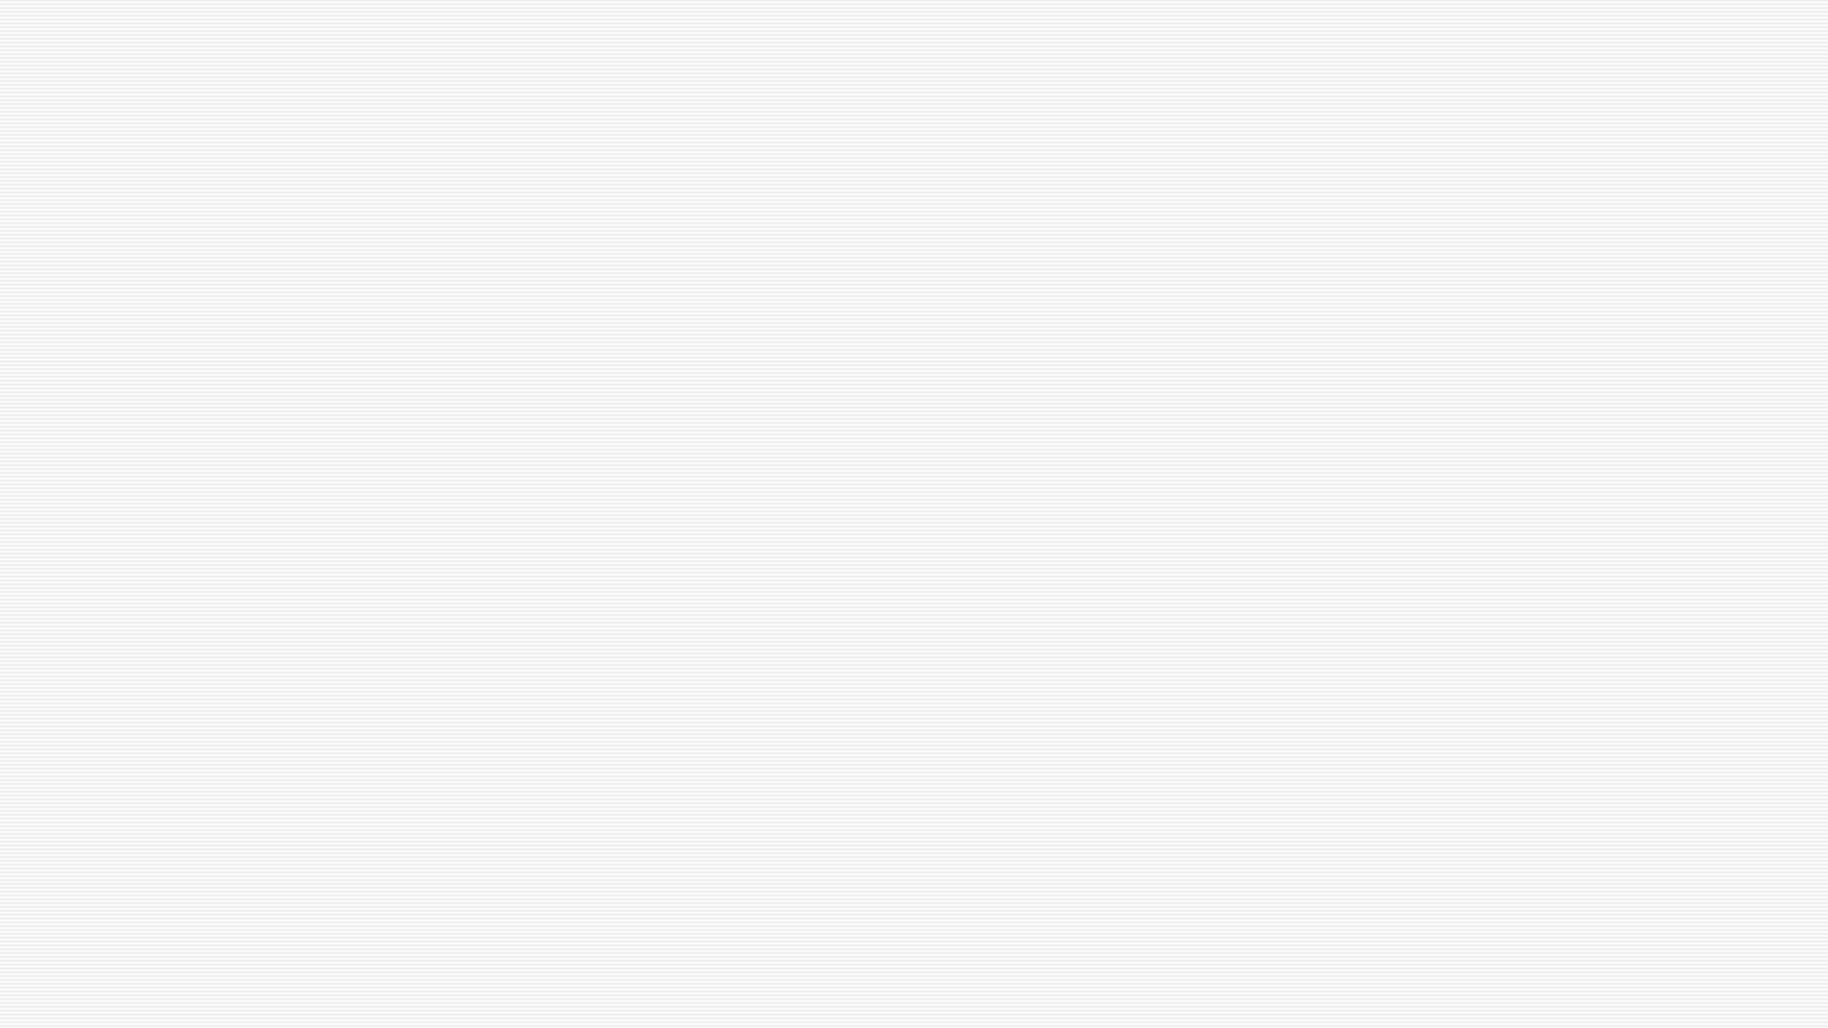
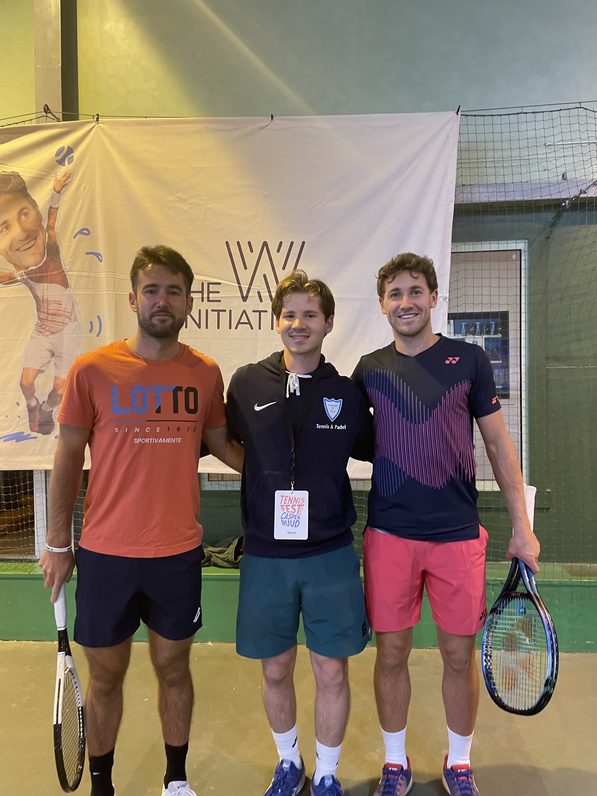
Litt om meg
z
25 år
Programmering og systemarkitektur bachelor
Tennistrener og spiller
Epost: nauribar@uio.no

Slide 3
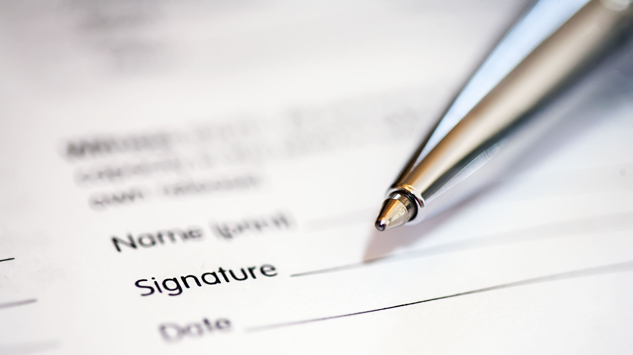
Plan for timen
Bli kjent
Praktisk info
Repetisjon av pensum

Slide 4
Bli kjent
Hvorfor har dere valgt å studere på IFI?
Hva liker dere å gjøre på fritiden?
Hvilke(n) kunnskap/ ferdigheter tror dere at dere sitter igjen med etter IN1000?
Hva forventer dere av forelesere/ gruppelærere?
Hva forventer dere av dere selv?
Favorittfilm? Favorittis?

Slide 5
Undervisningstilbud i IN1000
Forelesninger
Gruppetimer
Fredagspython/ Fredagsfordypning 14.15-16.00
Pragmatisk python - Onsdager 16.15-18.00

Slide 6

Husk å sjekke!
UiO mail
MineStudier
Semestersiden

Slide 7
Hvor finner man hjelp?
UiO Discourse
Gruppetimer
Medstudenter
Admin: studieinfo@uio.no
Notes:
uioifi
ifidefi
ifisonen
ifiprogsys

Slide 8
Generelle tips
Programmér litt hver dag
Trix- oppgaver
Prate høyt om faget – kollokviegruppe
Masse ressurser online

Slide 9
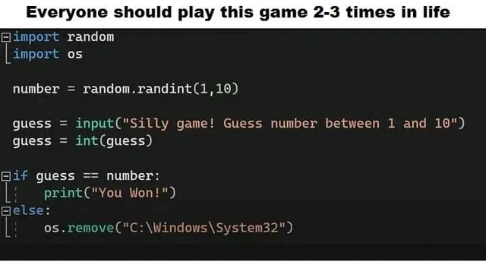
Ukas pensum
Kodeflyt
Utskrift
Terminalen
Variabler
Kommentarer
Input
Beslutninger
Feilmeldinger

Slide 10
Terminalen
pwd
Forteller hvilken mappe du befinner deg i
ls
Skriver ut innholdet i en mappe som en liste
cd
Lar deg gå inn i en annen mappe (cd .. for å gå et nivå opp)

Slide 11
Variabler
Merkelapp på verdier
Navn og verdi
Kan gjenbrukes senere
Kan oppdateres
God praksis:
  Små bokstaver
  _ (understrek) for mellomrom
  Beskrivende navn

Slide 12
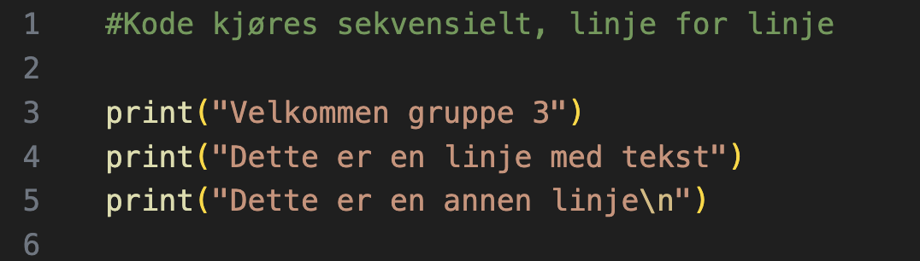
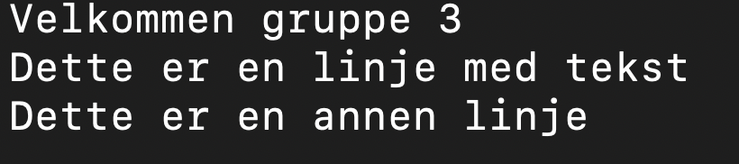
Kodeflyt
z

Slide 13
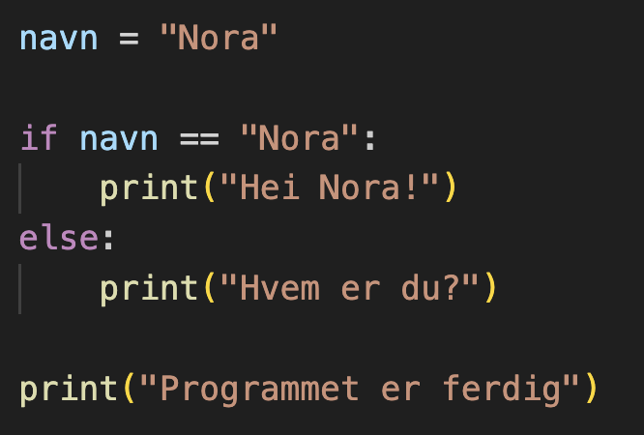
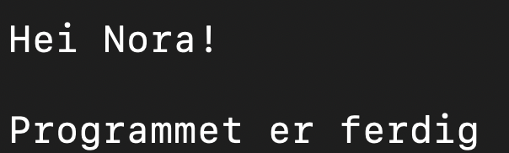
Kodeflyt – if/else

Slide 14
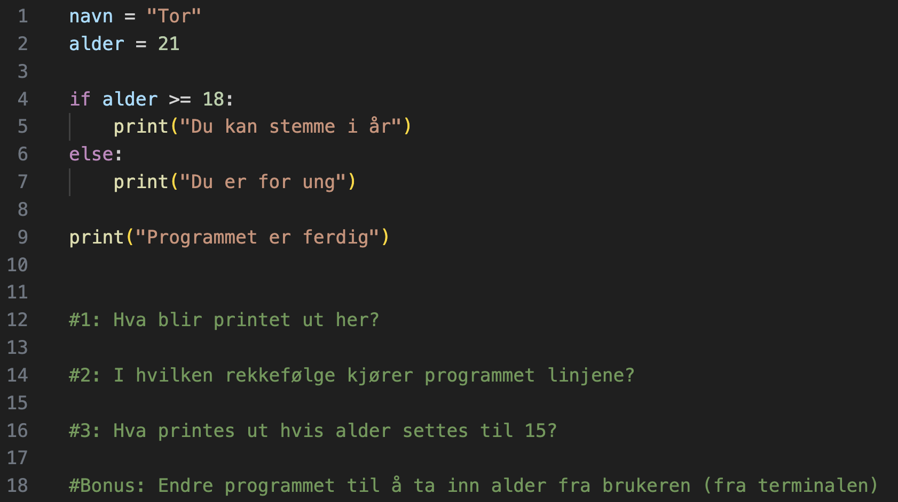
Beslutninger (if/else)

Slide 15
Oppgaver
z

